Slide 1
Pygame Combate-Tank(1974)
Equipe:
Daniel Nazário
Jorge Henrique
Leonardo Castro
Rayane Moraes
Notes:
Aqui começa a apresentação, dos apresentadores.

Slide 2
Historia do Combate-Tank
Combate é um videogame da Atari 2600. Foi um dos nove títulos de lançamento do VCS em setembro de 1977 e foi incluído na caixa com o sistema desde sua introdução até 1982. O combate é baseado em dois videogames de fliperama operados por moedas em preto e branco produzidos pela Atari: Tank (publicado sob o nome Kee Games ) em 1974 e Jet Fighter em 1975. Combate foi programado por Joe Decuir e Larry Wagner.

Slide 3
Descrição
O objetivo do jogo Combate-Tank, que os jogadores tem o Tank, onde estão em lados oposto da arena, que podem movimentar o Tank para atirar, e acerta outro Tank, a bola pode rebater nas paredes e bordas, que possui ângulos de 90° e 180°, o vencedor é aquele que acerta o máximo de tiros no outro Tank.

Slide 4
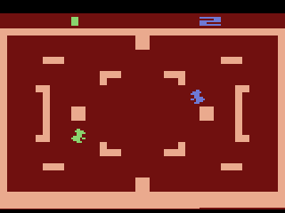
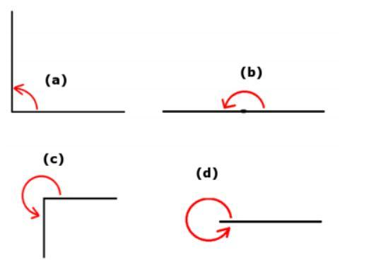
Tela
O combat-tank é composto por um retângulo com 1280 x 720 (base x altura);
o labirinto é um conjunto de blocos em ângulos retos entre si, com uma área central quadrada vazia;
Possui obstáculos, que pode ser usado para a defesa;
Acima das bordas há o placar, que serve para pontuar quantos pontos os jogadores fizeram, acertando outro tank.
1 - O ângulo reto possui 90° graus, a metade a direita é igual a metade a esquerda;

Slide 5
Mecânica do jogo combate- Tank
Movimento do Tank
A movimentação do Tank tem três mecanismo:
1° Mover para frente do Tank: a chave é a seta para frente;
2° O Tank vai rotacionar para a esquerda;
3° O Tank vai rotacionar para a direita;
ou
W
ou
A
ou
D

Slide 6
Tank acerta outro Tank
Quando o Tank acerta outro Tank, o próprio vai fazer uma animação de giratório, e o lugar que o canhão apontar é naquele lugar que o Tank vai aparecer;

Slide 7
A Mecânica do tiro
A mecânica do tiro funciona, em linha reta, a bola rebate nos blocos, existe blocos que tem recorte de 90° e também 180°;
Os comandos para atirar é a tecla T ou F, onde ambos os jogadores tem para acerta o outro jogador;

Slide 8
Rebate da bola parte um
Quando a bola bate na borda horizontal superior a esquerda, a bola bate e retorna para cima e rebate a direita com 45°, rebate na parede vertical e retorna a 120°, após cinco rebotes a bola desaparece, para que o tank possa atirar novamente;

Slide 9
Rebote da bola parte dois
Quando a bola bate na vertical superior, a bola rebate a direita 90° e retorna a superior a esquerda 45°, a bola pode rebater até cinco vezes, antes que a bola desaparece;

Slide 10

FIM!!
OBRIGADO, GALERA VOCÊS TEM ALGUMA PERGUNTA?

